Slide 1





Tiếng Việt
Tập đọc
Bài 2: Làm anh (Tiết 1)

Slide 2


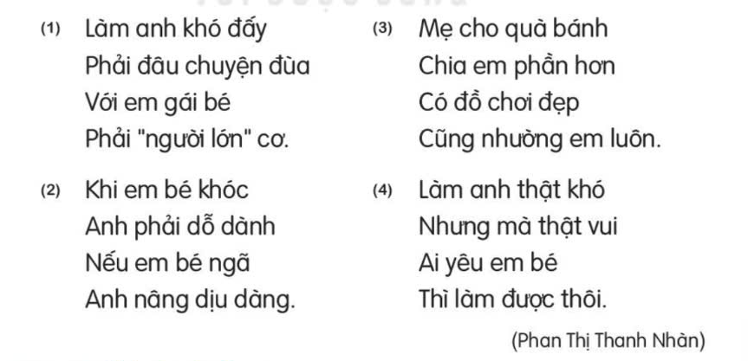

LÀM ANH

